Slide 1
数学题目选讲
——绍兴一中 Hzyoi

Slide 2
SPOJ SELTEAM - Selecting Teams
有n名球员，其中至多有k名球员被选中，在这些球员中，选择他们中的一部分来组成一个球队，并且所选球队的球员被任命为球队的队长。
给定n和k，确定存在多少可能的配置。
如果被选中的球员不同，或球队中的球员不同，或者队长不同，则两种配置会有所不同。
10000组询问
1 <= k <= n <= 100000
%8388608

Slide 3

标准算法：
枚举选几人，再枚举队长
但是这个式子计算仍需T*n
发现模数有些特殊，8388608=2^23
那么上面的式子当i>23时都是0

Slide 4
小猫咪和小狐狸
将n个物品全部放进 m 个本质相同的盒子里，不能有空盒子，一共有多少种方案。这是非常 trivial 的第二类斯特林数，可以用 S(n,m) 表示。
定义每种方案的权值为各个盒子物品个数的乘积，求所有方案的权值和。
n,m<=1e6

Slide 5
标准算法：
每个集合的大小相乘算的是什么
乘法原理反过来
就是每个集合选一个数的方案数
枚举选的数C（n，m）
因为每个集合已经有了个数，集合本质不同，剩下的数随便放，m^(n-m)

Slide 6
原题忘了*1
有n个房间，每个房间有一个钥匙，钥匙等概率的出现在n个房间内，每个房间中只会出现且仅出现一个钥匙。你能放k次炸门的膜法，问你能进入所有房间的概率。特殊要求：不能炸1号房间的门。
T组询问
T<=2000,k<=n<=2000

Slide 7
标准算法：
门和钥匙的对应关系是个排列，排列是一个一个的环，其中每个环炸一次就可以把环取完，所以题目的要求就是n！个排列中组成<=k个环的排列数量，这就是第一类斯特林数的定义
不能炸一号门其实很简单，就是一号点不能单独为环
答案就是

Slide 8
经典无向图计数三合一
点都有标号
n个点的连通图个数
n个点的欧拉回路图个数
n个点的二分图个数
n<=5000

Slide 9
标准算法：
记G（n）=2^((n-1)n/2)=所有图个数
连通图个数=G(n)-不连通的图个数
枚举这个不连通的图中1号点所在联通块大小k
连通图个数=G(n)-C(n,k)*G(n-k)
类似：欧拉回路图=所有点度数都是偶数的图
考虑与1号点有边的点，挖掉1号点后它们度数是奇数，就等于没有度数限制，那么为G(n-1)，最后1号点向所有度为奇数的点连边即可满足条件
然后在考虑欧拉回路个数=G(n-1)-不连通的欧拉回路图个数
转移类似，复杂度均为N^2

Slide 10
标准算法：
simple的想法是组合数枚举X部点集，中间乱连边，但这样会发现不连通的二分图被算了多次
那么考虑背包去算f[i]为i个点二分图个数，则我们需要g[i]为i个点连通二分图个数，如果有了g，背包过程类似于枚举1号点所在联通块大小，复杂度N^2
g咋求呢，考虑上面那个simple的东西求出的解是H(i)
枚举不合法的情况下1号店所在块大小k（默认1号点为X部），n-k的点不和1号点连通，不分X,Y部
g(n)=H(n)-g(k)*H(n-k)*2*C(n-1,k-1)
算H和g都是N^2的

Slide 11
CF 997C Sky Full of Stars
有一个n×n的空白网格图，要求将每个格子染成红色、蓝色或者绿色，并且至少有一行或者一列的颜色相同。两种染色方案不同当且仅当至少有一个格子的染色不同。问不同的染色方案数。
n<=1e5

Slide 12
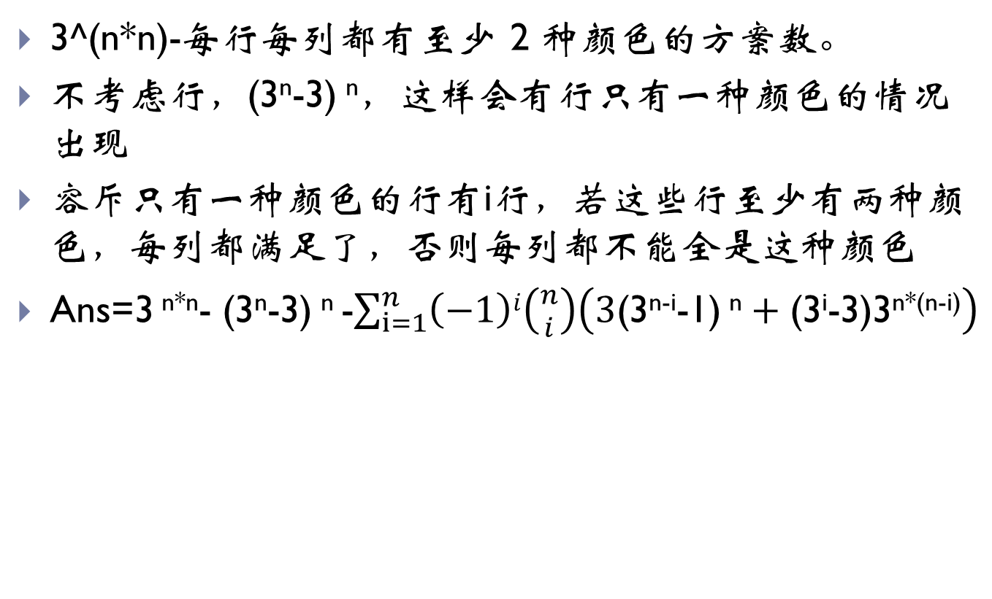
标准算法：
3^(n*n)-每行每列都有至少 2 种颜色的方案数。
不考虑行，(3^{n}-3) ^{n}，这样会有行只有一种颜色的情况出现
容斥只有一种颜色的行有i行，若这些行至少有两种颜色，每列都满足了，否则每列都不能全是这种颜色
Ans=3 ^{n*n}- (3^{n}-3) ^{n} -$\sum_{i=1}^{n}{\left(−1\right)i\left({n \atop i}\right)\left(3\text{(3}\text{n}\text{-}\text{i}\text{-}\text{1}\text{)} \text{n}+\text{(3}\text{i}\text{-3)}\text{3}\text{n}\text{*(}\text{n}\text{-}\text{i}\text{)}\right)}$

Slide 13
计蒜之道2017 E 商汤智能机器人
商汤推出了一款智能机器人，可以在一个无限大的二维平面内移动。
机器人初始在 (0,0) 点，它想移动到(x,y)点。每次机器人必须向右移动一格，然后再选择向上、向下或向右移动一格。也就是说，如果机器人当前(a,b) 点，那么机器人下一步要先移动到(a+1,b)，然后移到 (a+1,b+1)、(a+2,b) 或(a+1,b−1)。
那么，机器人从(0,0) 点移动到(x,y) 点，一共有多少种方案？输出答案对 100003 取模的结果。
x,y<=1e18

Slide 14
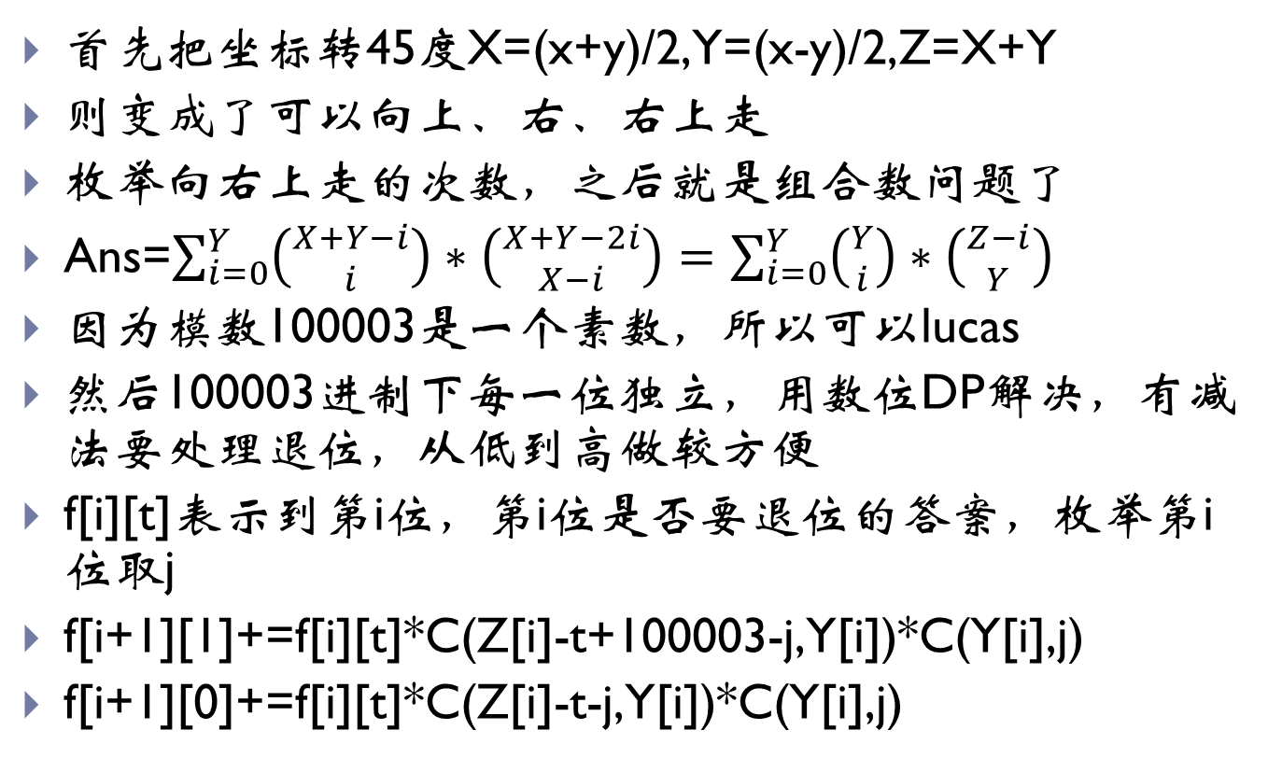
标准算法：
首先把坐标转45度X=(x+y)/2,Y=(x-y)/2,Z=X+Y
则变成了可以向上、右、右上走
枚举向右上走的次数，之后就是组合数问题了
Ans=$\sum_{i=0}^{Y}{\left({X+Y−i \atop i}\right)∗\left({X+Y−2i \atop X−i}\right)}=\sum_{i=0}^{Y}{\left({Y \atop i}\right)∗\left({Z−i \atop Y}\right)}$
因为模数100003是一个素数，所以可以lucas
然后100003进制下每一位独立，用数位DP解决，有减法要处理退位，从低到高做较方便
f[i][t]表示到第i位，第i位是否要退位的答案，枚举第i位取j
f[i+1][1]+=f[i][t]*C(Z[i]-t+100003-j,Y[i])*C(Y[i],j)
f[i+1][0]+=f[i][t]*C(Z[i]-t-j,Y[i])*C(Y[i],j)

Slide 15

CF 316E3 Summer Homework
一个数列A三种操作：
（1）1 x y将x位置的数字修改为y；
（2）2 x y求[x,y]区间的数字的和，和函数为如下；
（3）3 x y z将[x,y]区间的数字统一加z。
%1e9+9

Slide 16
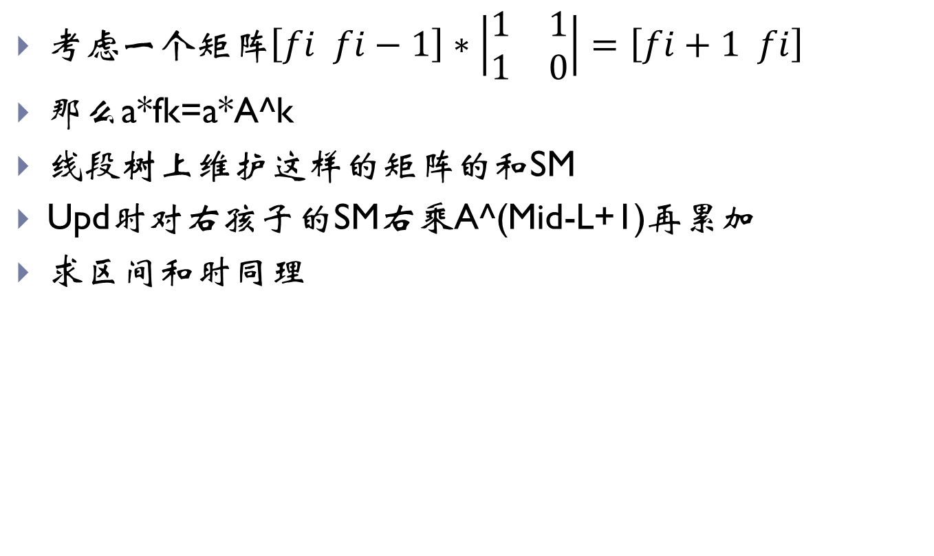
标准算法：
考虑一个矩阵$\left[fi fi−1\right]∗\left|\begin{matrix}1 & 1 \\ 1 & 0\end{matrix}\right|=\left[fi+1 fi\right]$
那么a*fk=a*A^k
线段树上维护这样的矩阵的和SM
Upd时对右孩子的SM右乘A^(Mid-L+1)再累加
求区间和时同理

Slide 17
TCO14 Wildcard CountTables
问有多少n*m的矩阵，每个数都在[1，C]内，任两行不完全相同，任两列不完全相同。
n，m，C<=4000。

Slide 18

标准算法：
先保证任意两行不相同，然后对列进行容斥。
设fm表示m列时的答案。
fm =$\left({Cm \atop n}\right)$-$\sum_{i=1}^{m−1}{Sm,i∗fi}$
O(m*m)

Slide 19
区间LCM
给定一个序列a，q次询问区间[l,r]的LCM对1e9+7取模的值
N<=1e5,q<=1e5,a[i]<=1e9

Slide 20
标准算法：
考虑离线，枚举r维护f[i]表示[i,r]的LCM
那么r右移一位带来的影响是什么呢
LCM可以每个质因子分开做最后再相乘，而对于每个质因子，求LCM就是求指数的MAX
于是a[r+1]对某一质因子的影响就是它会把之前的MAX小于本身的都取MAX成a[r+1]的指数
这可以用单调栈和区间乘法实现
而一个a有效的质因子只有log个
故总复杂度n*log*log+q*log

Slide 21
CodeForces 364D Ghd
给出n个数，A1……An
需要在其中选择M个数使这些数的GCD最大
N<=1e6,A<=1e12
M>=N/2

Slide 22
emmmmm
HZY给一棵有根树，开始每个点是黑色的，每轮操作会随机选一个点，然后把这个点到根路径上的所有点染白，问要把所有点全部染白期望需要几轮？

Slide 23
标准算法：
首先，我们只需要考虑叶子
叶子选过游戏结束，游戏结束叶子必须被选
f[i]表示要选i个叶子的期望
f[i]=(i/n)*(f[i-1]+1)+((n-i)/n)*(f[i]+1)
f[0]即是答案

Slide 24
原题忘了*2
有一张图，有俩人甲和乙初始在俩个点A和B，每天这俩人都会随机选一条出边往外走（可以有重边），问期望要几天它们才能碰到（边上碰到不算）
加强*1：边有长度，问到它们碰到为止俩人期望经过的总长度为多少。
加强*2：多组询问，A和B每次会变
加强*3：所有边的长度每次会变
n<=10,m<=100,T<=10000

Slide 25
标准算法：
原题做法：搞n^2个状态，状态x,y表示一个人在x，另一人在y，期望几天结束，建立方程组，高斯消元求解即可
加强1：转移中的+1变成长度即可
加强2：预处理一遍，每次询问时取出来回答即可

Slide 26
续上页
加强3：高斯消元做的是什么呢，每个状态之间有转移系数，每个方程是该状态与其他状态的系数以及等式右边的常数，消完后是这个状态等于右边一个常数
那么如果边的长度会变咋办呢，一开始就不是在等式右边记常数，而是记一个向量表示每条边对这个状态的影响
这样消出来的是什么呢，左边K*K（K为状态数，本题n^2）的矩阵是只有主对角线有值，右边不是一个常数，每行多出一个向量这就是状态值与边权的关系
每次询问直接算就行了

Slide 27
CodeForces 865C Gotta Go Fast
一个游戏n关，每关有pi的概率花你ai秒的时间，1-pi的概率花你bi秒的时间。若游戏计时器在m秒内通过n关即算完成游戏，每关你可以选择不玩了，从头开始，这会使得你当前的游戏计时器归零。问你期望要花多长时间才能完成这个游戏
n<=50,m<=5000,a<=100,b<=100

Slide 28
标准算法：
f[i][j]表示到第i关，游戏计时器为j时完成游戏期望时间
f[i][j]=min(f[1][0],
pi*f[i+1][j+a[i]]+(1-pi)*f[i+1][j+b[i]])
转移有个环，而f[1][0]就是答案
二分f[1][0],然后跑这个dp方程
如果真·f[1][0]<你的二分值，那跑出的dp中f[1][0]也会<二分值

Slide 29
codeforces 915G Coprime Arrays
当含n个数字的数组的总gcd=1时，认为这个数组互质。
给定n和k，求 ，其中sum(i)为n个数字的数组，每个数字均<=i，总gcd=1的方案数。
n<=2*10^6。

Slide 30
标准算法：
sum(i)^i异或这个运算在加减中没什么优秀性质，看到这个一般可以确定是要把所有sum求出来，出题人这样搞的目的是减少输出不让瓶颈在输出上
先考虑只求一个sum(m)
所有情况是m^n，但gcd显然不一定为1，减去gcd为2的
gcd为2咋算呢，显然所有数得是偶数，那就(m/2)^n
这样会有gcd为4，6，8的混进去
事实上g[i]=(m/i)^n包含了所有gcd是i的倍数的情况
那么f[i]=所有gcd是i的情况=g[i]-[i\j]f[j]
这样的复杂度是调和级数O(nlogn)
但是题目需要求m个sum

Slide 31
接上页
算f显得比较困难，但g的式子还是比较简单的
考虑计算g[i]对计算sum时的贡献(系数)h[i]
根据f[i]=g[i]-[i\j]f[j]，可以推出
h[i]=1-[j\i]h[j]，这其实就是莫比乌斯函数μ
那么sum(m)=h[i]*(m/i)^n
发现m/i每当m+i才会+1一次，考虑在sum上差分一下
这样差分的标记数量还是调和级数
总复杂度O(n(logn+logk))

Slide 32
THINK YOU
GL&HF

